Slide 1

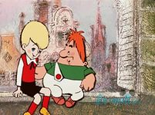
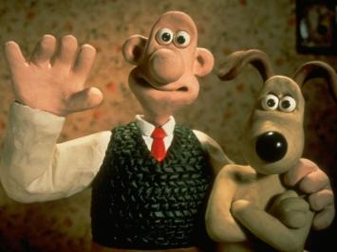
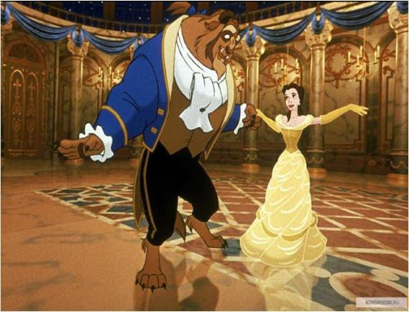
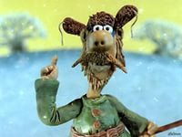
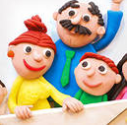
Муниципальное бюджетное образовательное учреждение дополнительного образования
«Детский (подростковый) Центр» городского округа «город Якутск»
ТВОРЧЕСКАЯ СТУДИЯ «АНИМАЦИЯ»
Подготовила: Маркова Т.Ф.
Педагог дополнительного образования

Slide 2
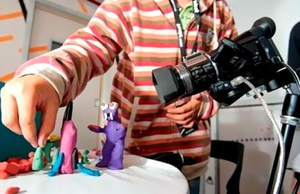
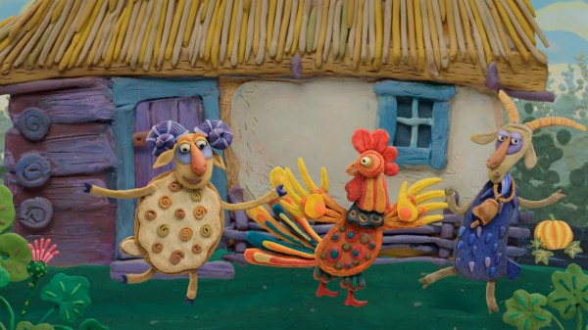
КАК создают пластилиновый мультфильм?
Выяснить что такое мультипликация, как и когда она появилась, какие бывают мультфильмы.
Выяснить что такое пластилин, кто придумал пластилин, что можно делать с пластилином, кто первый сделал пластилиновый мультик, какие есть мультфильмы из пластилина.
Изучить технологию создания пластилиновых мультфильмов, экспериментальным путём создать свой пластилиновый мультфильм.

Slide 3
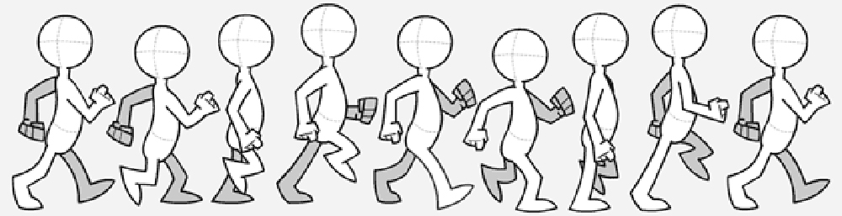
Что такое мультипликация
Мультипликация (от лат. Multiplicatio — умножение, увеличение, возрастание, размножение) — технические приёмы создания иллюзии движущихся изображений с помощью последовательности неподвижных изображений (кадров), сменяющих друг друга с некоторой частотой.
Анимация (от фр. Аnimation: оживление, одушевление) — западное название мультипликации: вид киноискусства и его произведение (мультфильм), а также соответствующая технология.

Slide 4
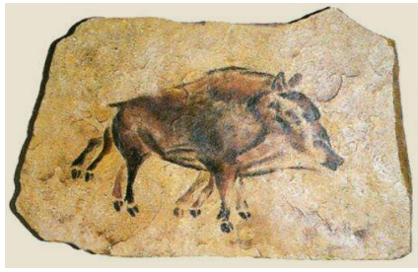
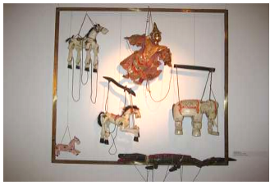
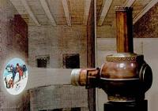
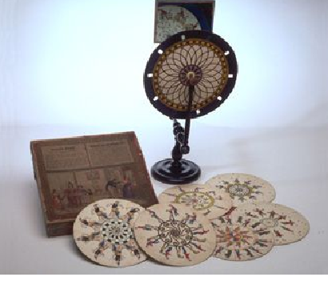
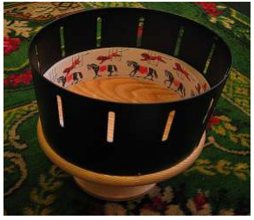
Когда появились первые мультфильмы точно неизвестно. С давних времён люди пытались «оживить» рисунки. Учёными были найдены наскальные рисунки, где животных изображали с множеством ног, перекрывающих друг друга. Первые упоминания об анимации (оживлении) датированы 1 веком до н. э
История мультипликации
В средние столетия были люди, веселившие народ подвижными изображениями, используя для этого специальные механизмы.
В конце 17 века Кишером был придуман «чародейственный фонарь», который показывал движущееся изображение на стекле. В 1832 году бельгийский ученый Жозеф Плато изобрел оптическую игрушку - фенакистископ.

Slide 5
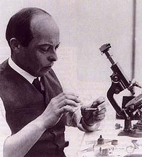
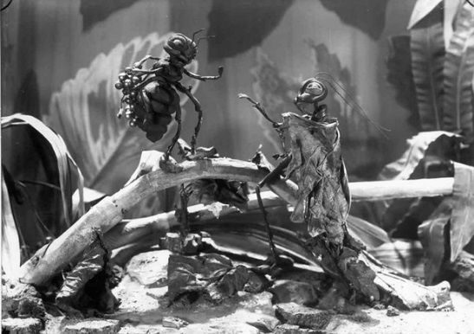
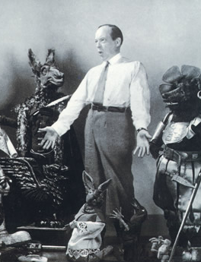
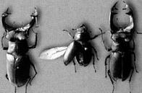
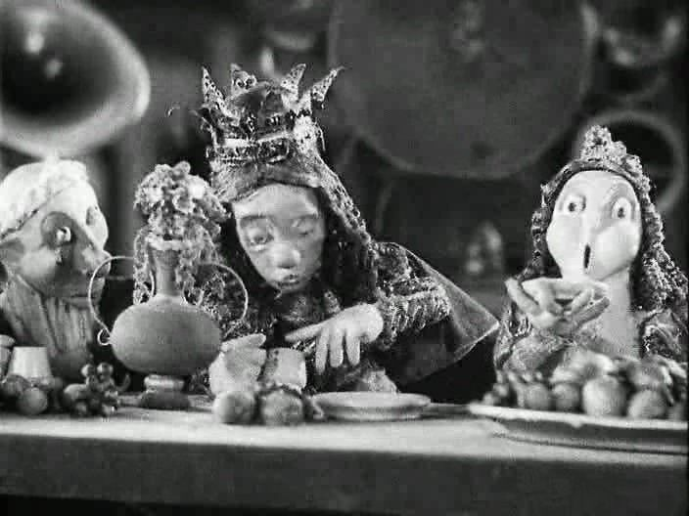
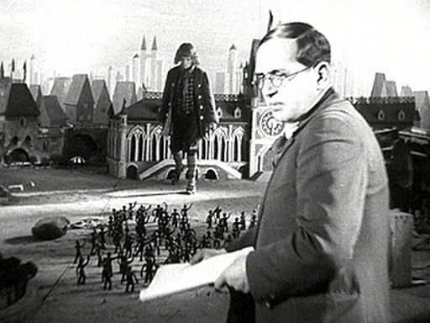
История русской анимации
Основным аниматором нашей страны являлся Владислав Александрович Старевич – биолог, который задумал создать образовательную ленту про насекомых.
В 1912 г. Старевич выполняет документальный кинофильм. Эта картина была первым кукольным мультфильмом.
Очередным умельцем стал Александр Птушко, популярность ему принес полнометражный мультфильм «Новый Гулливер». Птушко впоследствии стал директором специальной мультипликационной студии Союздетмультфильм.

Slide 6
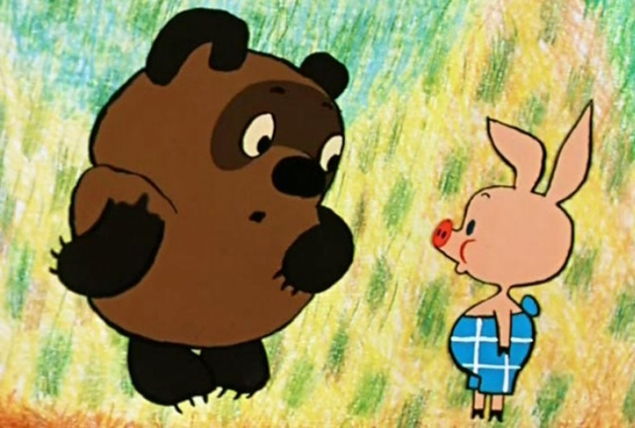
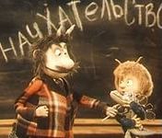
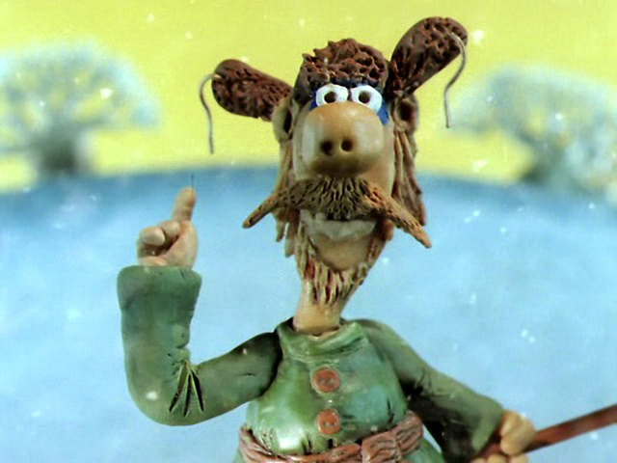
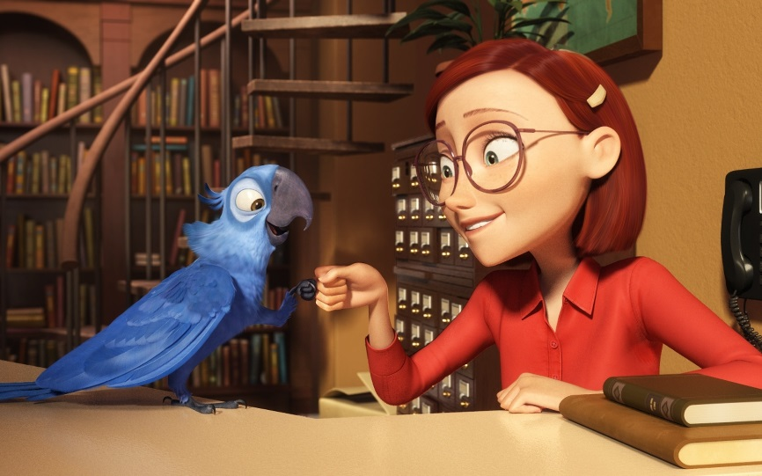
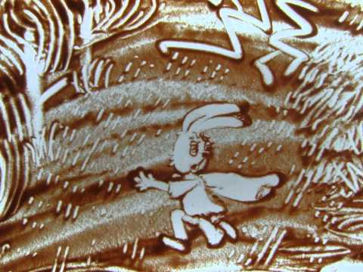
Виды мультипликации
Рисованная мультипликация. Кукольная мультипликация. Пластилиновая мультипликация.
Компьютерная анимация. Песочная анимация.

Slide 7
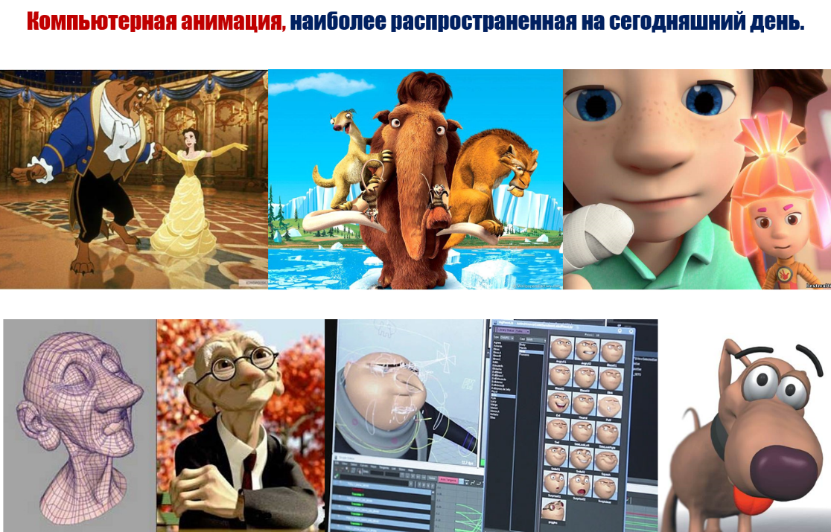
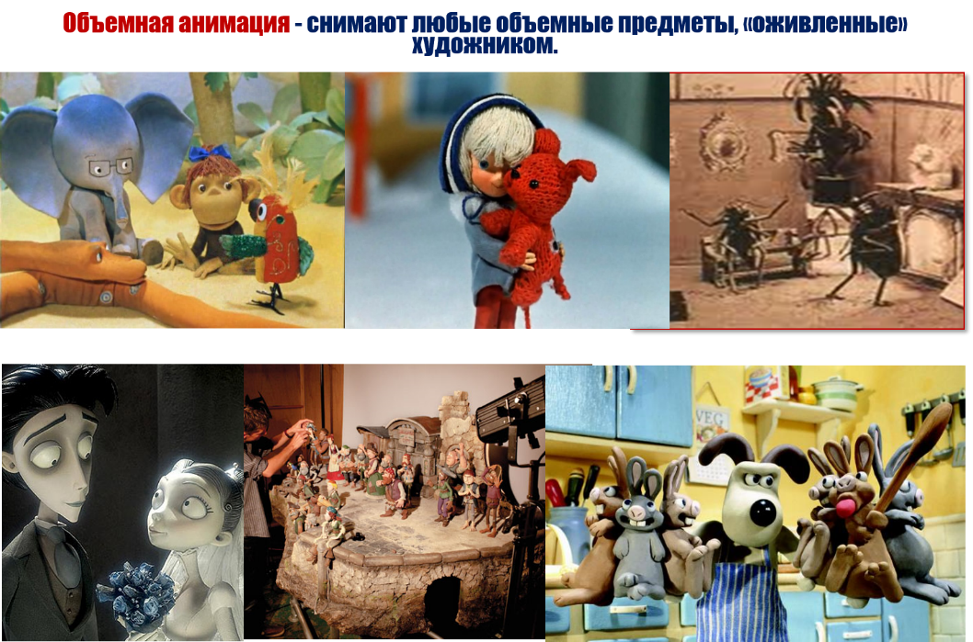
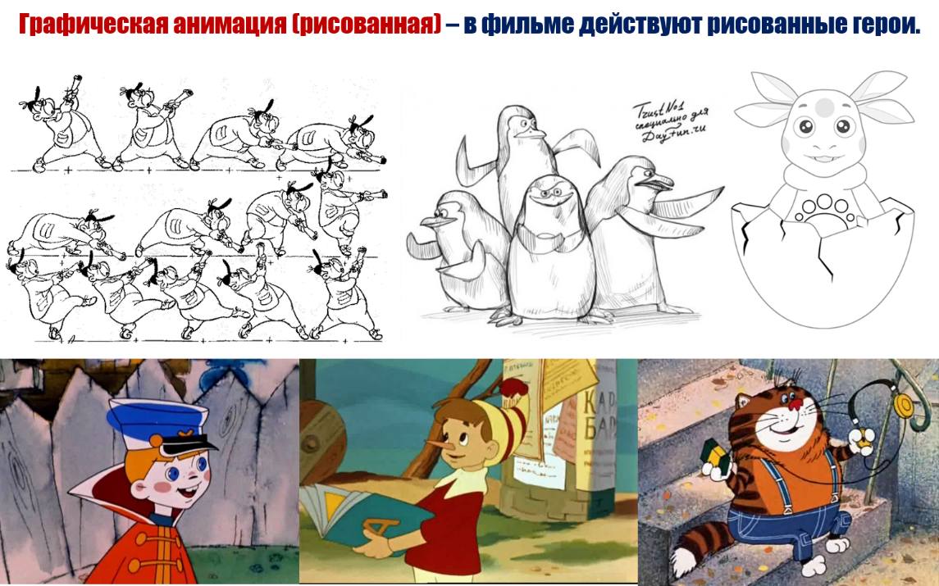

Slide 8
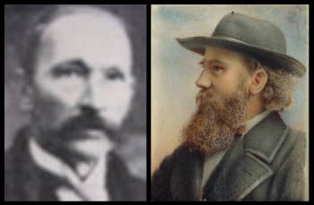
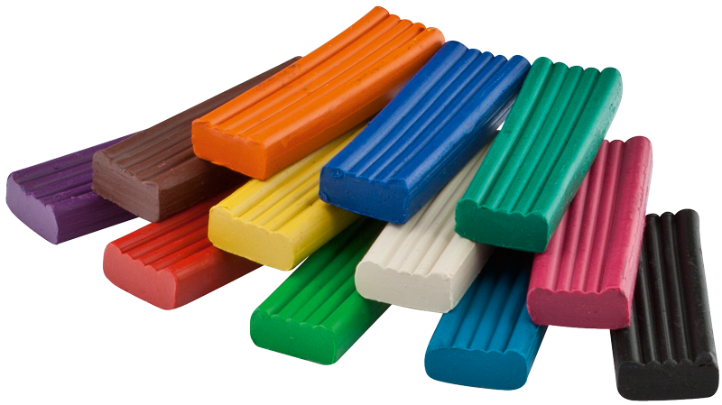
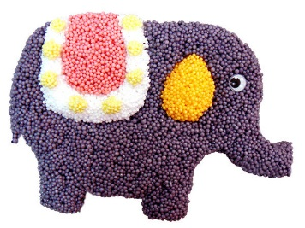
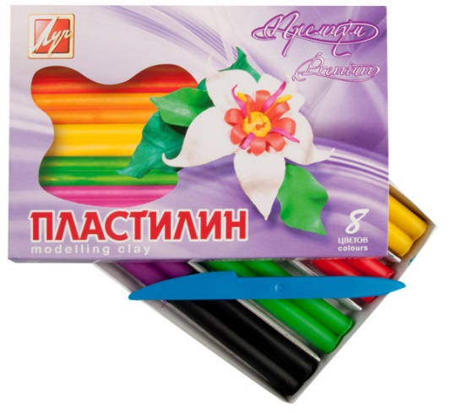
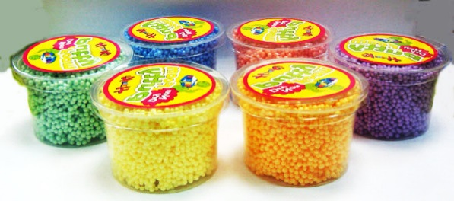
Изобретатель пластилина
В Германии им считают Франца Колба
В Великобритании Уильяма Харбута
Виды пластилина
Парафиновый пластилин.
Плавающий пластилин.
Скульптурный пластилин.
Восковой пластилин.
Застывающий пластилин.
Шариковый пластилин.
Пластилин на растительной основе.
Флуоресцентный пластилин.
Перламутровый пластилин.
«Умный пластилин

Slide 9

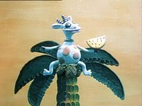
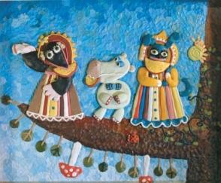
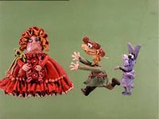
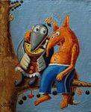
Первый пластилиновый мультфильм
«Пластилиновая ворона» — мультипликационный фильм 1981 года.
родоначальник пластилиновой мультипликации - Александр Татарский

